Slide 1
Творческая мастерская «Ручная история»

Slide 2
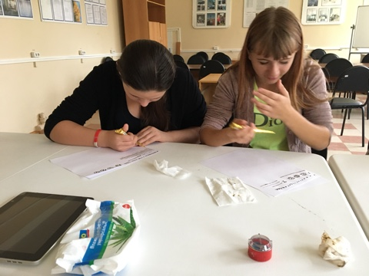
Занятие № 1 и 2
Роспись натуральной хной
24.09.2017
Вера и Женя.
Участников 4 человека

Slide 3
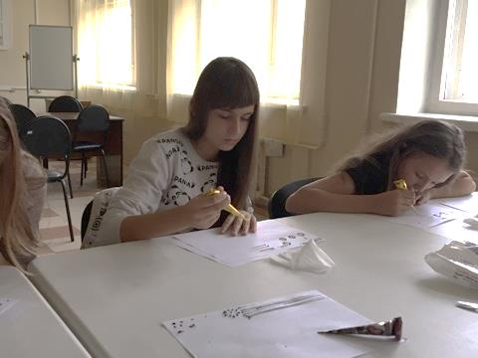
Занятие № 1 и 2
Роспись натуральной хной
24.09.2017
Соня и Надя.

Slide 4
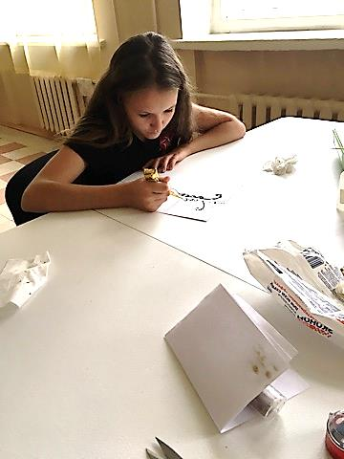
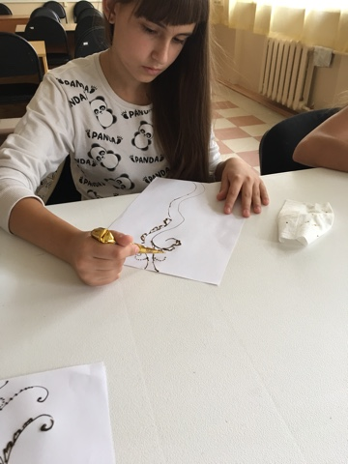
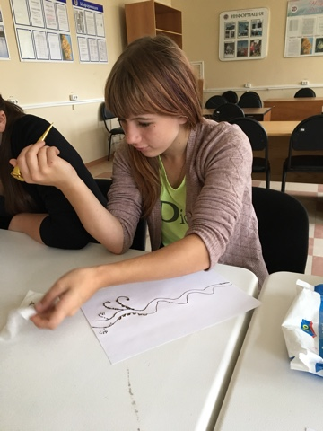
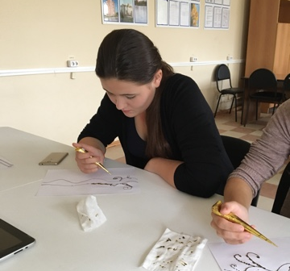

Slide 5
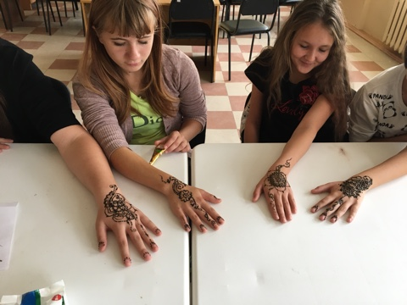
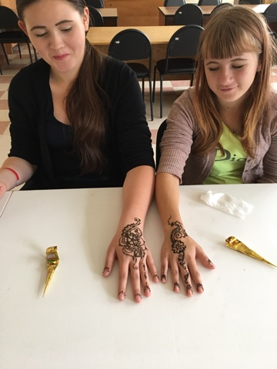
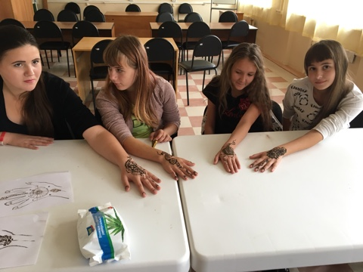

Slide 6
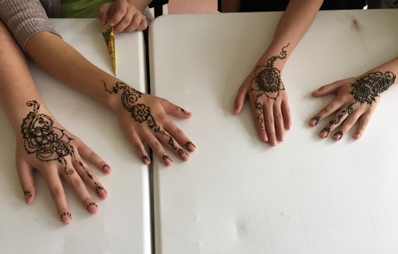
ИТОГ ЗАНЯТИЙ – простое мехенди на руке

Slide 7
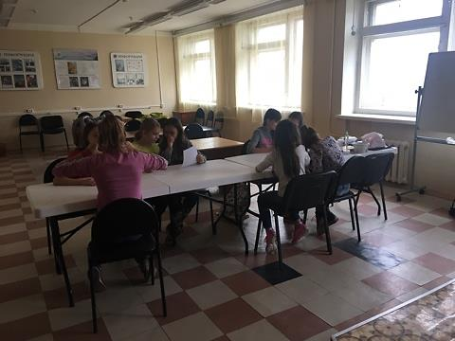
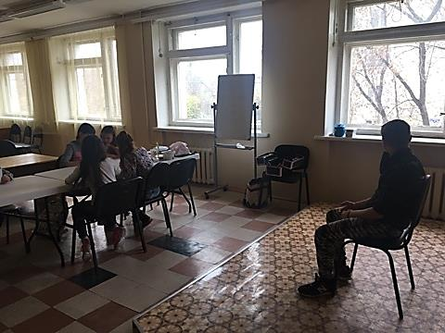
Занятие № 3 и 4
Основы аквагрима:
Знакомство с материалом,
рисование эскизов,
перенос рисунка на лицо.
30.09.2017
Участников 9 человек

Slide 8
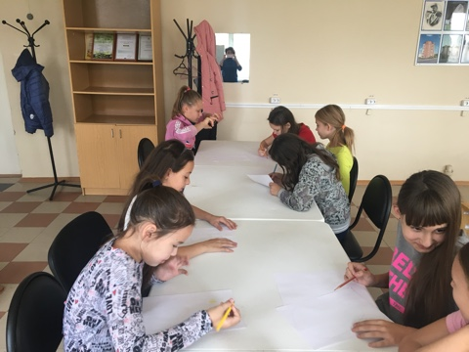
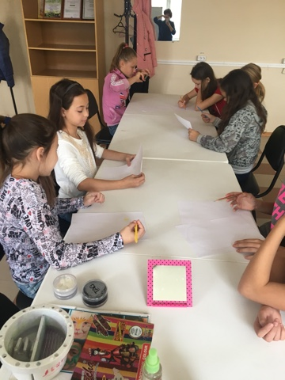
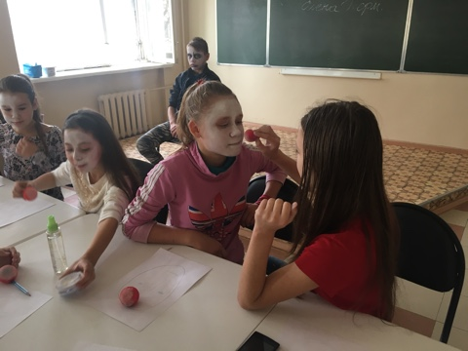
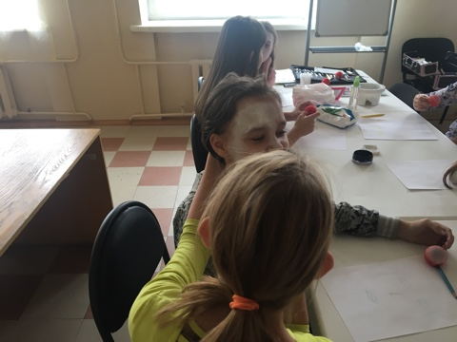
Занятие № 3 и 4
Основы аквагрима:
Знакомство с материалом,
рисование эскизов,
перенос рисунка на лицо.
30.09.2017

Slide 9
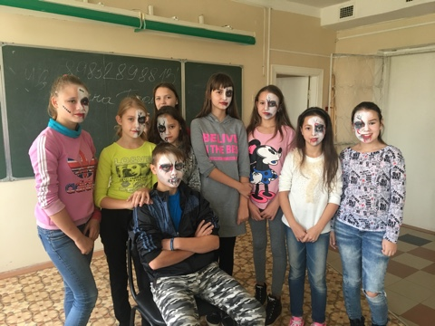
ИТОГ ЗАНЯТИЙ – грим к хеллоуину )))))
Занятие № 3 и 4
Основы аквагрима:
Знакомство с материалом,
рисование эскизов,
перенос рисунка на лицо.
30.09.2017

Slide 10
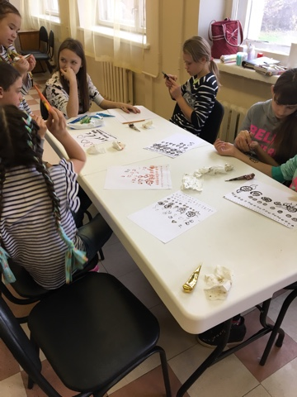
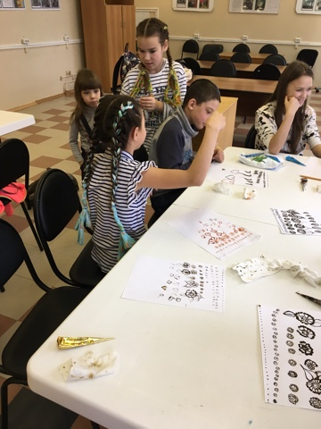
Занятие № 5 и 6
Роспись натуральной хной
07.10.2017
Участников 13 человека

Slide 11
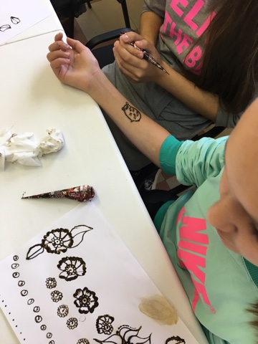
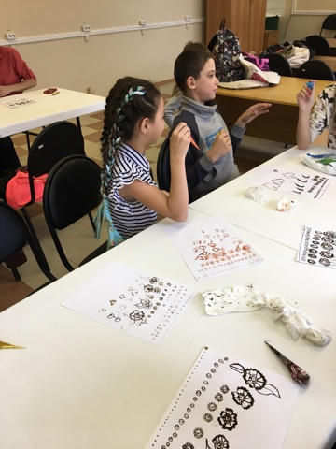
ТВОРЧЕСКИЙ ПРОЦЕСС

Slide 12
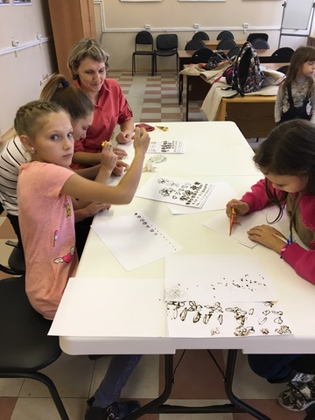
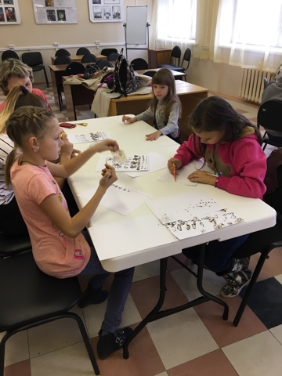
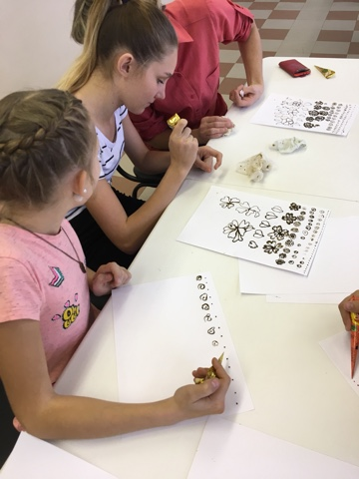
ТВОРЧЕСКИЙ ПРОЦЕСС

Slide 13
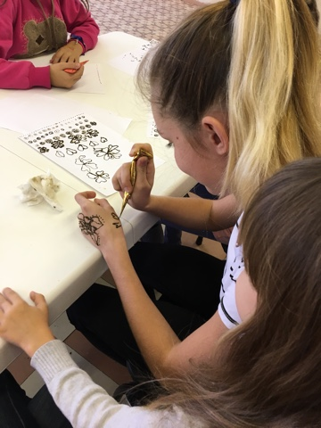
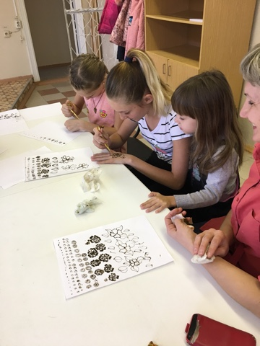
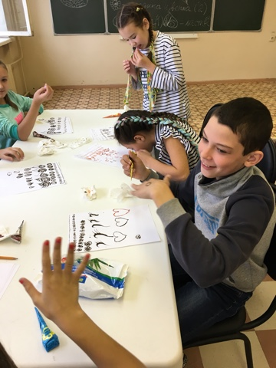
ТВОРЧЕСКИЙ ПРОЦЕСС

Slide 14
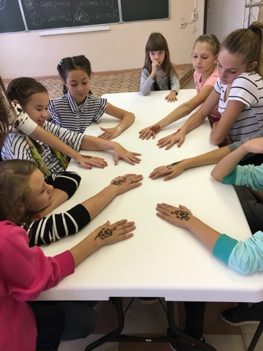
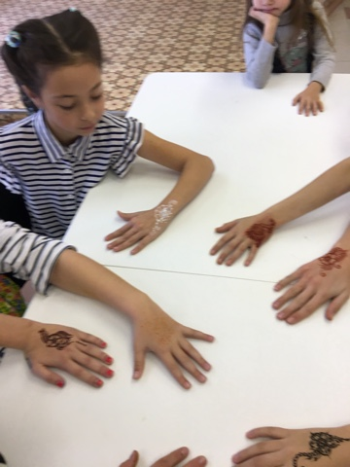
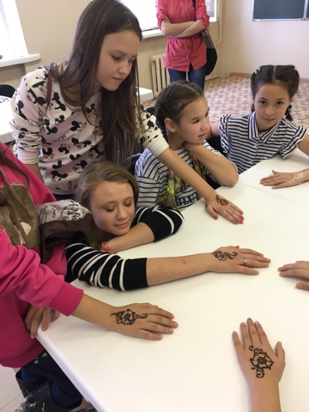
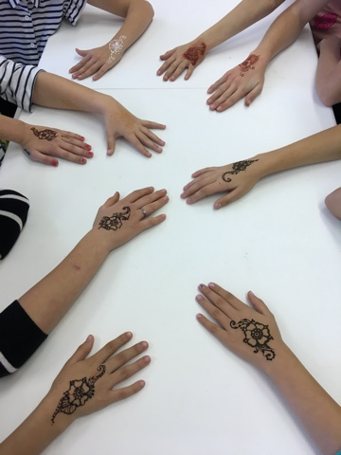
ИТОГ )))

Slide 15
РАСПИСАНИЕ ЗАНЯТИЙ
ОКТЯБРЬ:
15.10.2017 АКВАГРИМ – создание образа по домашнему эскизу
2 часа
22.10.2017 ОСНОВЫ ВАЛЯНИЯ – знакомство с материалом «Что такое шерсть натуральная и что с ней делать?» 2 часа
29. 10.2017 ОСНОВЫ ВАЛЯНИЯ – знакомство с техниками валяния. Создание простого изделия. 2 часа
НОЯБРЬ:
05.11.2017 ОСНОВЫ ВАЛЯНИЯ – знакомство с техниками валяния. Создание простого изделия. 2 часа
12.11.2017 ОСНОВЫ МЫЛОВАРЕНИЯ – знакомство с процессом, изготовление мыла. 2 часа
19.11.2017 ВАЛЯНИЕ ИЗДЕЛИЯ ИЗ ШЕРСТИ (мокрый способ) 2 часа
26.11.2017 ВАЛЯНИЕ ИЗДЕЛИЯ ИЗ ШЕРСТИ (сухой способ) 2 часа
КАЖДОЕ ВОСКРЕСЕНЬЕ НОВЫЕ темы ЗАНЯТИЙ!!!

Slide 16
Руководитель правления:
Ковригина Елена Германовна
Телефон 89832898813
Творческие занятия проводятся в здании ресурсного центра
по адресу:
ул. Гагарина, 18
2 этаж,
кабинет 202

